Slide 1

XI Международная конференция
«Математическая биология и биоинформатика»
Пущино, 12-15 октября 2026 г.
Феноменологическая модель сезонной активности иксодовых клещей по данным гражданской науки (платформа iNaturalist)
Докладчики: Хряпина Софья Константиновна, Самираева Айна Сеймуровна
Федеральное государственное бюджетное образовательное учреждение высшего образования «Тюменский государственный медицинский университет» Министерства здравоохранения Российской Федерации.

Slide 2
Актуальность исследования – традиционные методы мониторинга динамики активности клещей являются трудоёмкими, экономически затратными и территориально ограниченными, что не позволяет оперативно получать репрезентативные данные на больших пространствах, всё большее значение приобретают данные гражданской науки, в частности платформа iNaturalist. Однако, насколько корректно такие данные позволяют описывать сезонную динамику активности клещей, остаётся недостаточно изученным.
Цель работы – построить феноменологическую кривую сезонной активности иксодовых клещей по данным наблюдений платформы iNaturalist, оценить параметры пиков и длительность активного периода

Slide 3
Материалы и методы
Проанализированы данные наблюдений иксодовых клещей родов Ixodes и Dermacentor, внесённые наблюдателями на территории РФ в течение 2026 года с помощью программы Microsoft Office Excel 2016. Общий объём выборки составил 630 наблюдений от 379 пользователей.
Для сглаживания случайных смещений данные были сгруппированы по декадам. Полученное распределение аппроксимировалось двумя типами функций:
1. Унимодальное гауссово распределение
2. Сумма двух гауссиан
Подбор параметров осуществлялся методом наименьших квадратов с использованием алгоритмов численной оптимизации. Сравнение качества моделей проводилось по информационным критериям Акаике (AIC) и Байесовскому (BIC).

Slide 4
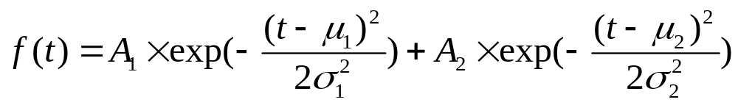
Материалы и методы
Для аппроксимации бимодального распределения сезонной активности клещей использовалась феноменологическая модель, представляющая собой сумму двух гауссовых функций:
f(t) – частота встречаемости клещей; t – независимая переменная времени; A₁, A₂–амплитуды весеннего и осеннего пиков; μ₁, μ₂ – дата наступления max. весенней и осенней волны; σ₁, σ₂ – ширина распределения и продолжительность каждой из волн активности

Slide 5
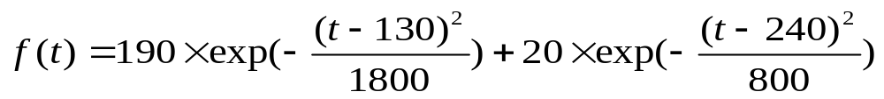
Результаты
Анализ распределения встреч клещей подтвердил гипотезу о нелинейном характере сезонной динамики. Сравнение информационных критериев показало, что бимодальная модель статистически значимо лучше описывает данные по сравнению с одномодальной.
В результате оптимизации параметров была получена следующая формула, описывающая динамику встречаемости клещей в 2026 году:

Slide 6
Результаты
Оценка параметров позволила выделить два периода повышенной активности:
Весенний пик: максимум на 130-й день года (начало мая) с амплитудой 109 регистраций в декаду и стандартным отклонением 30 дней.
Осенний пик: выражен слабее, его максимум приходится на 240-й день (конец августа – начало сентября) с амплитудой 20 регистраций и суженным стандартным отклонением 20 дней.

Slide 7
Результаты
Для оценки общей продолжительности активного периода был вычислен интервал, аккумулирующий 90% площади под кривой. Он охватывает период с 83-го по 242-й день года. Общая продолжительность активного сезона клещей оценивается в 160 дней (⁓ 5,3 месяцев).
Различия в дисперсиях пиков – весенняя волна более активна и растянута во времени, тогда как осенняя является более сконцентрированной и кратковременной.

Slide 8
Обсуждение
Модель сезонной активности клещей строится по данным одного сезона гражданской науки, несмотря на малый размер выборки и неравномерность наблюдательского усилия. Предложенный подход может быть использован как быстрый и недорогой инструмент предварительной оценки сезонности до проведения полноценного мониторинга.
Однако есть ряд ограничений, связанный с:
Неполнотой данных
Смещением выборки
Точностью идентификации
Незавершённостью сезона

Slide 9
Выводы
Использование данных гражданской науки позволяет создать корректную модель сезонной активности иксодовых клещей в виде бимодальной кривой. Предложенная модель выступает эффективным инструментом для планирования сроков профилактических мероприятий на территориях без постоянного экспертного наблюдения.

Slide 10
ПРЕЗЕНТАЦИЯ ЗАВЕРШЕНА!
Благодарим ЗА ВНИМАНИЕ!

